Slide 1
Введение в систему сборки Maven
Камнев Георгий
2020

Slide 2
Системы сборки
Цели сборки
  компиляция исходного кода (*.java → *.class)
  сборка бинарного кода (*.class → *.jar/exe)
  выполнение тестов
  развёртывание программы (deploy) в целевой среде
  написание сопроводительной документации

Slide 3
Предшественники (make)
Появление — 1976
Оперирует
  Цели
  Реквизиты
  Наборы команд
  Есть переменные
  Поддерживает
    инкрементальные сборки
    Параллельное исполнение
make [ -f make-файл ] [ цель ] ...
# Simple makefile for compiling a program from
# two C source files.
.KEEP_STATE
functions: main.o data.o
cc -O -o functions main.o data.o
main.o: main.c
cc -O -c main.c
data.o: data.c
cc -O -c data.c
clean:
rm functions main.o data.o

Slide 4
Предшественники - make
Появление — 1976
Оперирует
  Цели
  Реквизиты
  Наборы команд
  Есть переменные
  Поддерживает
    инкрементальные сборки
    Параллельное исполнение
make [ -f make-файл ] [ цель ] ...
# Simple makefile for compiling a program from
# two C source files.
.KEEP_STATE
functions: main.o data.o
cc -O -o functions main.o data.o
main.o: main.c
cc -O -c main.c
data.o: data.c
cc -O -c data.c
clean:
rm functions main.o data.o

Slide 5
Предшественники - Apache Ant
Появление
  19 July 2000
Возможности
  Цели (target)
  Зависимые цели (depends)
  Команды
  Плагины
<?xml version="1.0"?>
<project name="HelloWorld" default="run">
<target name="compile">
<mkdir dir="build/classes"/>
<javac destdir="build/classes" includeantruntime="false">
<src path="src"/>
</javac>
</target>
<target name="run" depends="compile">
<java classname="HelloWorld" classpath="build/classes"/>
</target>
<target name="clean">
<delete dir="build"/>
</target>
</project>

Slide 6
Предшественники - Apache Ant
Появление
  19 July 2000
Возможности
  Цели (target)
  Зависимые цели (depends)
  Команды
  Плагины
<?xml version="1.0"?>
<project name="HelloWorld" default="run">
<target name="compile">
<mkdir dir="build/classes"/>
<javac destdir="build/classes" includeantruntime="false">
<src path="src"/>
</javac>
</target>
<target name="run" depends="compile">
<java classname="HelloWorld" classpath="build/classes"/>
</target>
<target name="clean">
<delete dir="build"/>
</target>
</project>

Slide 7
Предшественники - Apache Ivy
Появление
  2004 г.
Функции
  менеджер зависимостей,
  поддержкой транзитивных зависимостей
Отличие от maven
  Apache Maven – это не только менеджер зависимостей, он также осуществляет управление всем проектом и его сборку,
  тогда как Apache Ivy - только инструмент управления зависимостями

Slide 8
Maven - это
Стандартизация жизненного цикла
Менеджер зависимостей
Расширяемость
Независимость от ОС
Документированность
Средство UNIT тестирования
Артефакты

Slide 9
Установка maven
Нужно
  JDK
  ОС с поддержкой JAVA
Последовательность
  Скачать и распаковать
  Прописать переменные ОС
    JAVA_HOME
    PATH

Slide 10
Структура проекта
Project
pom.xml
src/
main/
java/
resources/
site/
markdown/
intro.md
test/
java/
resources/
target/
classes/
project-1.0.jar
Локальный репозиторий
$HOME/.m2/repository
Приватный репозиторий
nexus | http | web-dav | ftp
Публичный репозиторий
maven central

Slide 11
Основные фазы сборки проекта
Phase
  compile
    скомпилировать исходный код проекта
  test
    Тестирование скомпилированного исходный кода.
  package
    Упаковать скомпилированный код в распространяемый формат, например JAR.
  install
    Установить пакет в локальный репозиторий.
  deploy
    Копирует пакет в удаленный репозиторий для совместного использования.
  clear
    Очистить каталог сборки
  site
    Генерировать документацию
сompile
*.java → *.class
test
run junit
package
*.class → *.jar
install
jar → $HOME/.m2
deploy
jar → http://

Slide 12
Создание проекта из архетипа 0
mvn \
archetype:generate \
-DarchetypeGroupId=org.apache.maven.archetypes \
-DarchetypeArtifactId=maven-archetype-quickstart \
-DarchetypeVersion=1.4
Архетип — это некая стандартная компоновка файлов и каталогов в проектах различного рода (веб, swing-проекты и прочие)
Архетип — определен это артефакт maven определенного типа

Slide 13
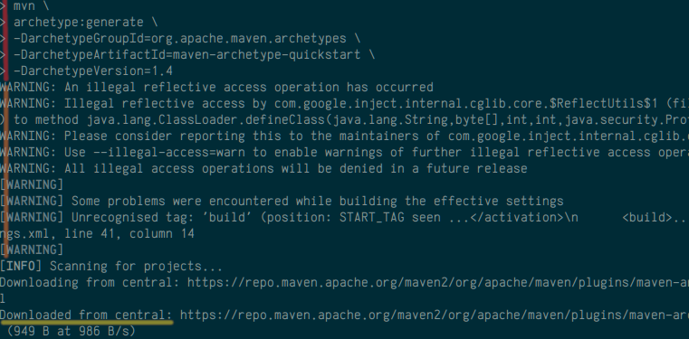
Создание проекта из архетипа 1
Красным — Введенная команда
Оранжевый — сообщение java 11+, плохие настройки maven.
Желтый — сообщение, скачен пакет из central, по указанному url

Slide 14
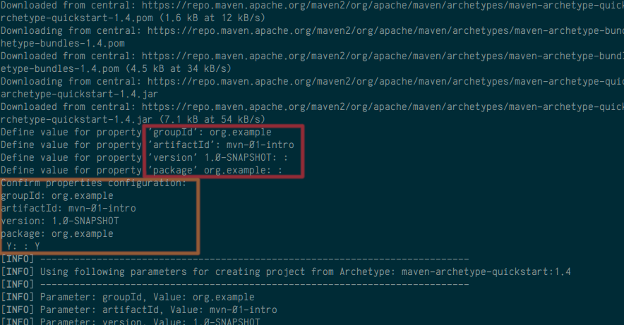
Создание проекта из архетипа 2
Красным — ввод параметров генерируемого проекта
Желтым — подтверждение

Slide 15
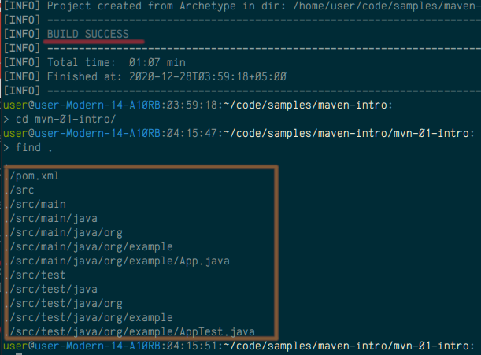
Создание проекта из архетипа 3
Красным — успешно
Желтым — сгененированные файлы

Slide 16
Pom.xml
Координаты сборки
  GroupId, artifactId, version
Свойства
  Properties
Зависимости
  Dependency
Плагины сборки
  plugin
<?xml version="1.0" encoding="UTF-8"?>
<project>
<modelVersion>4.0.0</modelVersion>
<groupId>org.example</groupId>
<artifactId>mvn-01-intro</artifactId>
<version>1.0-SNAPSHOT</version>
<name>mvn-01-intro</name>
<properties>
<project.build.sourceEncoding>UTF-8</project.build.sourceEncoding>
<maven.compiler.source>1.7</maven.compiler.source>
<maven.compiler.target>1.7</maven.compiler.target>
</properties>
<dependencies>
<dependency>
<groupId>junit</groupId>
<artifactId>junit</artifactId>
<version>4.11</version>
<scope>test</scope>
</dependency>
</dependencies>
<build>
<pluginManagement>
<plugins>
<plugin>
<artifactId>maven-compiler-plugin</artifactId>
<version>3.8.0</version>
</plugin>
</plugins>
</pluginManagement>
</build>
</project>

Slide 17
Pom.xml
Координаты сборки
  GroupId, artifactId, version
Свойства
  Properties
Зависимости
  Dependency
Плагины сборки
  plugin
<?xml version="1.0" encoding="UTF-8"?>
<project>
<modelVersion>4.0.0</modelVersion>
<groupId>org.example</groupId>
<artifactId>mvn-01-intro</artifactId>
<version>1.0-SNAPSHOT</version>
<name>mvn-01-intro</name>
<properties>
<project.build.sourceEncoding>UTF-8</project.build.sourceEncoding>
<maven.compiler.source>1.7</maven.compiler.source>
<maven.compiler.target>1.7</maven.compiler.target>
</properties>
<dependencies>
<dependency>
<groupId>junit</groupId>
<artifactId>junit</artifactId>
<version>4.11</version>
<scope>test</scope>
</dependency>
</dependencies>
<build>
<pluginManagement>
<plugins>
<plugin>
<artifactId>maven-compiler-plugin</artifactId>
<version>3.8.0</version>
</plugin>
</plugins>
</pluginManagement>
</build>
</project>

Slide 18
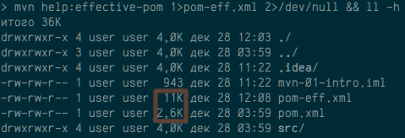
Effective pom
POM _{(Project Object Model)}
  расшифровывается как «объектная модель проекта».
POM
  Это дерево объектов, где каждый узел описывает аспекты сборки проекта
POM
  Можно наследовать и переопределять модель
Просмотр эффективного POM
  mvn help:effective-pom

Slide 19
GAV координаты
Основная цель maven
  Создание артефактов
Артефакт
  Файл с определенным идентификатором
Идентификатор
  Group — Указывает на команду разработки, обычно имя домена (com.mycompany.app)
  Artifact — Имя артефакта
  Version — Версия артефакта
  Опционально
    Тип — (jar/war/pom/rar/…)
    Классификатор - sources/javadoc
<groupId>org.example</groupId>
<artifactId>mvn-01-intro</artifactId>
<version>1.0-SNAPSHOT</version>
…
<dependency>
<groupId>junit</groupId>
<artifactId>junit</artifactId>
<version>4.11</version>
<scope>test</scope>
</dependency>

Slide 20
Зависимости
Добавляют
  Для проекта
    Для основной области
    Для тестов
  Для plugin-ов
Зависимости
  Указывают на артефакты
  Транзитивные
Области зависимостей
  compile
    Зависимости компиляции доступны во всех путях к классам проекта. Кроме того, эти зависимости распространяются на зависимые проекты.
  provided
    Это очень похоже на compile, но указывает на то, что вы ожидаете, что JDK или контейнер предоставят зависимость во время выполнения (например Servlet API). Зависимость с этой областью видимости добавляется к пути к классам, используемому для компиляции и тестирования, но не к пути к классам среды выполнения. Не транзитивно.
  runtime
    что зависимость не требуется для компиляции, а предназначена для выполнения.
  test
    зависимость не требуется для нормального использования приложения и доступна только на этапах компиляции и выполнения теста. Эта область не является переходной.
  system
  import
<dependency>
<groupId>junit</groupId>
<artifactId>junit</artifactId>
<version>4.11</version>
<scope>test</scope>
</dependency>

Slide 21
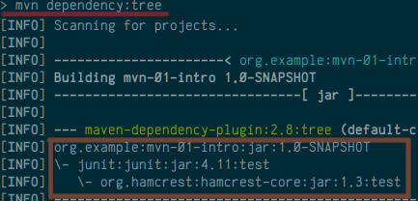
Транзитивные зависимости
Пример
  Проект mvn-01-intro ссылается на junit
    mvn-01-intro → junit
  Junit ссылается на hamcrest-core
    Junit → hamcrest-core
  Следовательно mvn-01-intro ссылается на hamcrest-core
    mvn-01-intro → junit → hamcrest-core
Просмотр зависимостей
  mvn dependency:tree

Slide 22
Сборка проекта 0
Сборка проекта
  mvn фаза
mvn install
  Включает в себя фазы
    compile
    test
    package
На каждой фазе будут запущены плагины
  compile
    maven-resources-plugin:3.0.2:resources
    maven-compiler-plugin:3.8.0:compile
  test
    maven-resources-plugin:3.0.2:testResources
    maven-compiler-plugin:3.8.0:testCompile
    maven-surefire-plugin:2.22.1:test
  package
    maven-jar-plugin:3.0.2:jar
  install
    maven-install-plugin:2.5.2:install

Slide 23
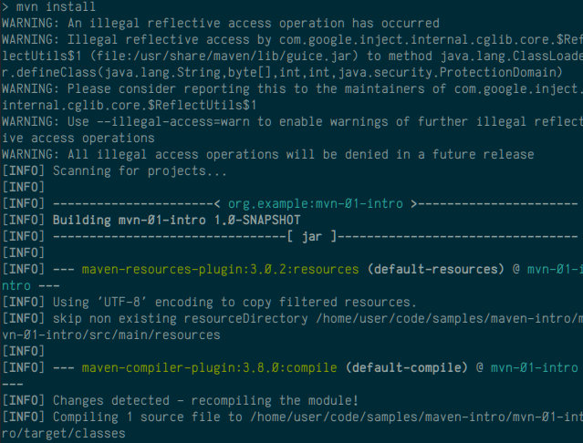
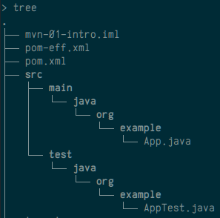
Сборка проекта 1
mvn install
Запуск сборки
maven-resources-plugin
Копирование ресурсов
maven-compiler-plugin
Компиляция исходников

Slide 24
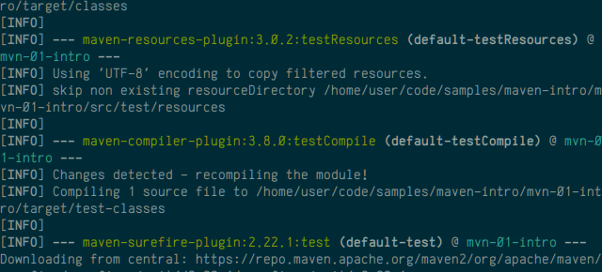
Сборка проекта 2
Цель — testResources
Копирование тестовых ресурсов
testCompile
Компилирование тестов
test
Запуск тестов

Slide 25
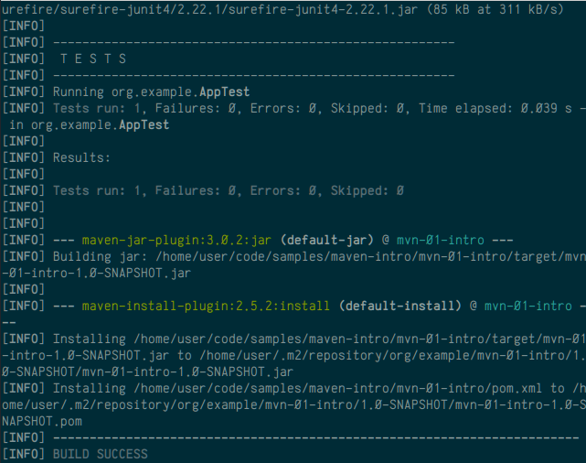
Сборка проекта 3
TEST — Запуск тестов
Запущен 1 тест, 0 ошибок, 0 пропущено
jar — сборка jar файла
install — установка jar файла в локальный репозиторий
Installing ...mvn-01-intro-1.0-SNAPSHOT.jar to … .m2/repository
Installing ...pom.xml to … .m2/repository

Slide 26
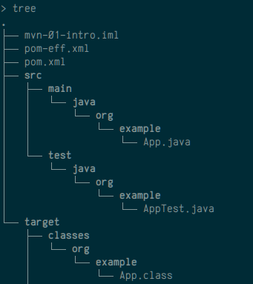
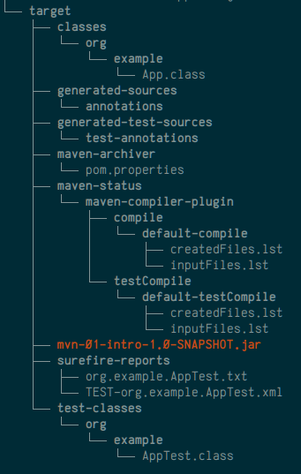
Сборка проекта 4
target/
  Содержит результат сборки
  Classes/ test-classes/
    Скомпилированные исходники и тесты
  surfire-reports/
    Результаты тестов
  artifact-version.jar
    Упакованные, исполняемые, бинарные файлы

Slide 27
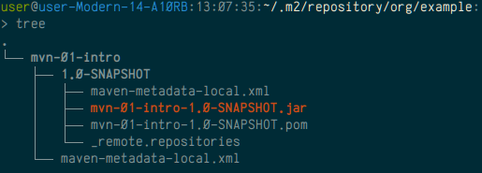
Сборка проекта 5 — локальный репозиторий
В локальном репозитории
  Расположение по умолчанию $HOME/.m2/repository
  Артефакт располагается относительно groupId (точки заменяются на слеш /)
  Для разных версий свой каталог
  Обязательно для каждого артефакта наличие pom файла

Slide 28
goals
Для каждой фазы
  Есть свой плагин
  Плагин может предоставлять несколько целей (goals), которые запускаются в той или иной фазе сборки
maven-install
  Название плагина
2.5.2
  Версия плагина
install
  Название цели (goals)
default-install
  Название цели,
  Однотипных целей может быть несколько, у каждой должен быть уникальный идентификатор

Slide 29
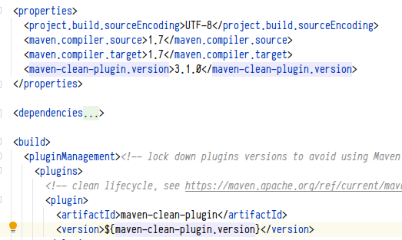
Properties
Properties
  Это текстовые переменные
  Переменные могут наследоваться от родительского проекта
  Переменные могут передавать параметры
    Плагинам
    В исходный код/ресурсы
    ...
  Есть предопределенные переменные, можно создавать свои
    env.X — Указывает на переменную окружения X, например: ${env.PATH}
    project.x — Указывает на параметры проекта, например ${project.version}

Slide 30
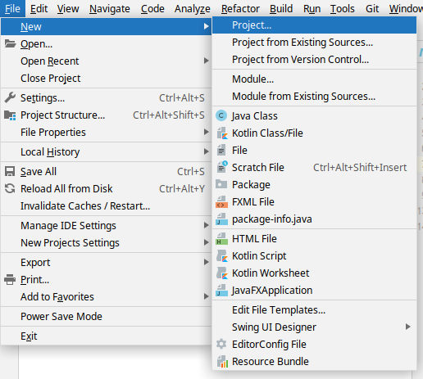
Maven idea 0
Меню
  File → New → Project

Slide 31
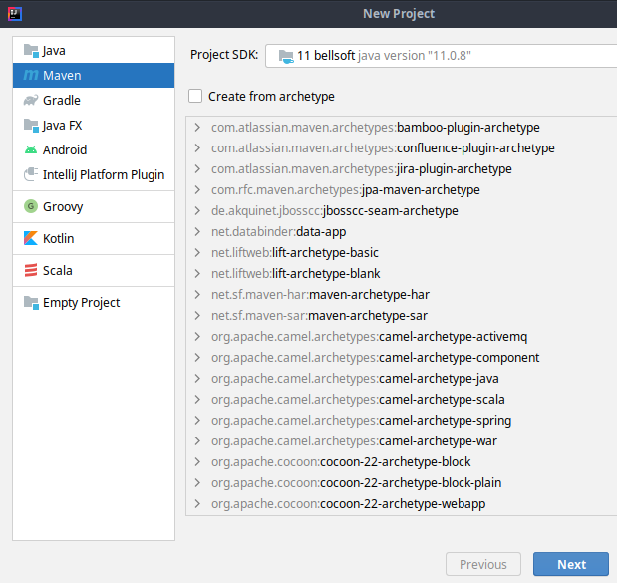
Maven idea 1
New Project
  Тип проекта → Maven
  Указываем JDK
  Можно создать из архетипа

Slide 32
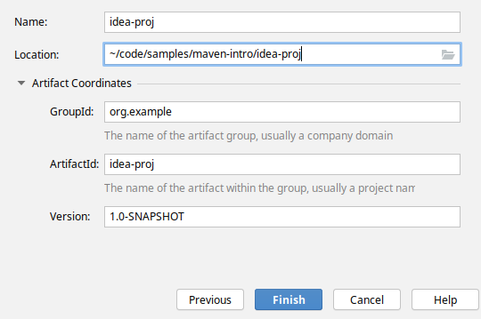
Maven idea 2
New Project /2
  Указываем имя проекта
  расположение проекта
  GAV координаты

Slide 33
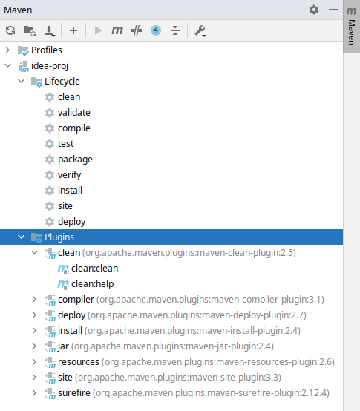
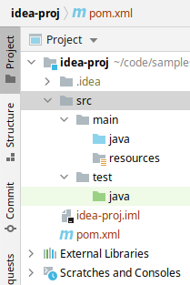
Maven idea 3
Вкладка Project
  Содержит список файлов
Вкладка Maven
  Содержит
    Профили сборки
    Модули сборки _{(idea-proj)}
    Список фаз
    Список плагинов и
    их целей

Slide 34
mvn --help
usage:
  mvn [options] [<goal(s)>] [<phase(s)>]
Options:
-X,--debug
  Produce execution debug output
-T,--threads <arg>
  Thread count, for instance 2.0C
  where C is core multiplied
-s,--settings <arg>
  Alternate path for the user settings file
-o,--offline
  Work offline
-U,--update-snapshots
  Forces a check for missing releases and updated snapshots on remote repositories
-f,--file <arg>
  Force the use of an alternate POM file (or directory with pom.xml)

